Slide 1
FiCom ry
FiCom on ICT-alan suomalainen edunvalvoja, jonka tavoitteena on edistää jäsentensä liiketoimintamahdollisuuksia ja parantaa alan kilpailukykyä.
FiComin jäsenet ovat yhteiskunnan digitaalisen ja teknologisen kehityksen mahdollistajia.
Markkinaehtoisuus, teknologianeutraalisuus ja ratkaisukeskeisyys!
Verkot
Verkot
Sisällöt
Laitteet
Laitteet
Sisällöt
Sovellukset
Sovellukset

Slide 2
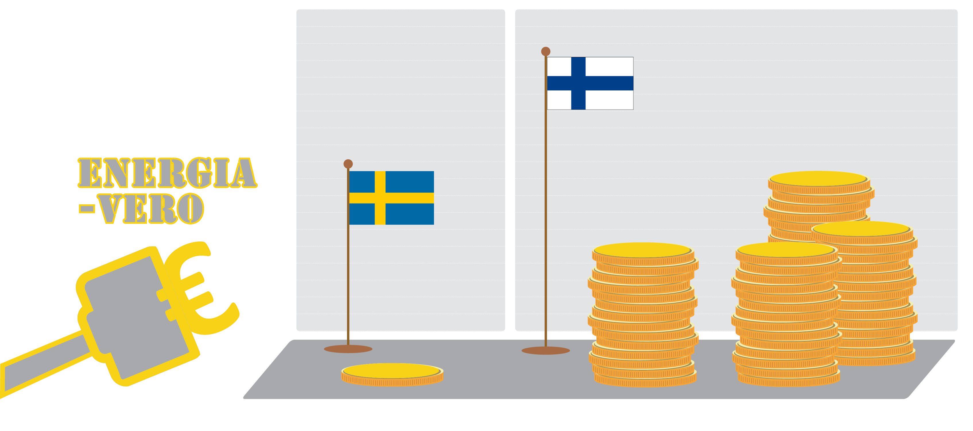
Palvelinkeskusten energiaverotus Suomessa ja Ruotsissa
x45
2,253 snt/kWh
x14
0,703 snt/kWh
0,05 snt/kWh
Kaikki
palvelinkeskukset
(yli 0,5 MW)
Suuret
palvelinkeskukset
(yli 5 MW)
Pienet
palvelinkeskukset
(yli 0,5 MW)
Lähteet: Verohallinto, Skatteverket
Notes:
Teollisuudessa tai konesaleissa tai ammattimaisessa kasvihuoneviljelyssä käytetystä sähköstä suoritetaan alemman (II) veroluokan mukainen vero. Kaikesta muusta sähkön käytöstä vero suoritetaan ylemmän veroluokan (I) mukaan. Veroluokan I veroa maksetaan siten sähköstä, joka käytetään esimerkiksi yksityistaloudessa, maa- ja metsätaloudessa, rakentamisessa julkishallinnossa sekä palvelutoiminnoissa.

Slide 3
Sähkönkulutuksen kehitys
2014-2018
Kehityssuunta selkeän nousujohteinen

Slide 4
Tiedonsiirto ja sähkönkulutus
Vuosittainen siirretyn mobiilidatan määrä on noussut 6-kertaisesti viimeisen viiden vuoden aikana.
Mobiilidatan siirron energiatehokkuus on samalla parantunut. Vuoden 2018 ominaissähkönkulutus on laskenut vuoden 2014 tasosta yli 80 %.

Slide 5
ICT:n sähkönkulutus kasvaa 2020-luvulla
Kulutuksen kasvu voimakasta erityisesti tietoliikenneverkoilla ja datakeskuksilla
Sähkönkulutuksen kasvun myötä myös siirretyn datan määrä on moninkertaistunut. Sähkön ominaiskulutusta on pystytty alentamaan 80 % vuodesta 2014 lähtien.
Sähkönkulutuksen kasvun seurauksena käytetystä sähköstä perittävä valmistevero nousee merkittävästi
Sähköveroluokalla merkittävä vaikutus Suomen teleoperaattoreiden kustannuksiin
Vuoteen 2030 mennessä ero luokkien välillä voi olla 30-70 milj. €/a
Ruotsissa sähköverotus on selkeästi vähäisempää kuin Suomessa (heikentää alan kilpailukykyä Ruotsiin verrattuna)

Slide 6
FiComin näkemys sähköveromuutoksista
1) Teollisuuden sähköveron laskeminen EU:n minimitasolle 2021 alusta.
2) Vuoden 2021 alusta muutos datakeskusten verotuksen yhdenmukaistamiseksi – ei mainintaa kaukolämpöverkosta; lämpö otettava talteen.
3) Tukiasemat kiinteänä osana datan siirtoa tulee myös saada alemman sähköveron piiriin.

